Slide 1
基于RocketIO的低延迟数据扇出的研究
Hanjun KOU*, Zhen-An Liu, Jingzhou Zhao, Pengcheng Cao

Slide 2
报告提纲
背景介绍
背景简介
需求和方案
GTH回环扇出
GTH收发器结构
GTH扇出验证
GTH扇出latency测量
结果分析

Slide 3
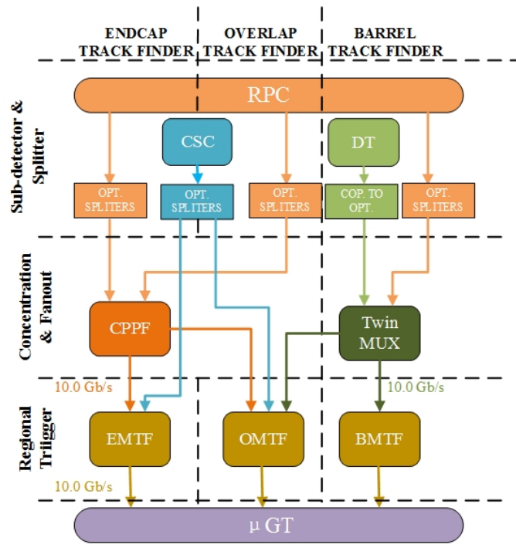
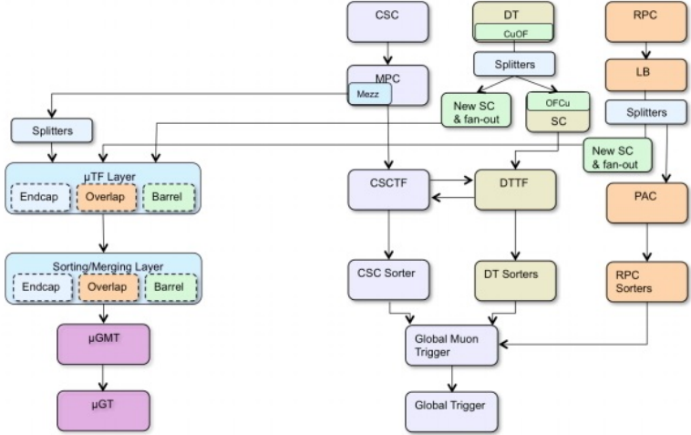
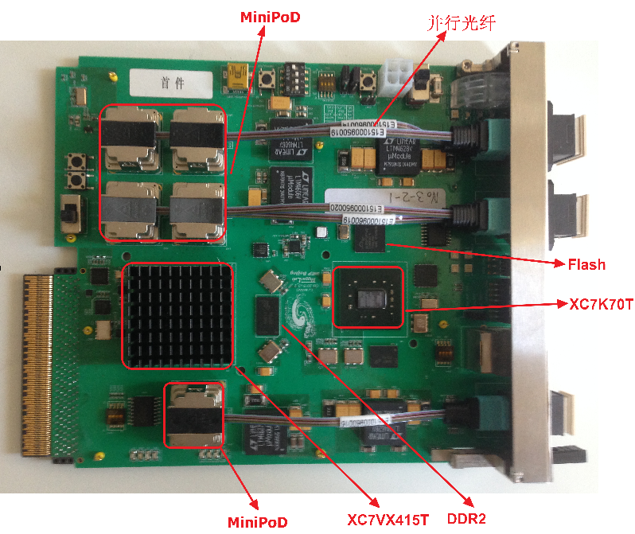
背景介绍 – 背景简介
CMS一期硬件触发系统
新老系统并行兼容的设计思想
CPPF系统位置示意
CPPF硬件电路板
设计方案中CPPF需要将重叠区的RPC探测器击中信号扇出给OMTF和EMTF。
实际运行时，重叠区RPC探测器的击中则是由分光器做一层扇出，分发给CPPF和OMTF。
µ子探测器触发系统各个子系统位置示意
整体的触发结构分为四层：探测器信号层、数据预处理层、µ子径迹寻找层、全局µ触发
新旧L1µ子探测器一级触发系统示意图
Notes:
对撞能量提升，亮度增加。从而带来了数据量的增加，所以触发系统的升级改造是不可避免的。
CPPF从光分器接收1.6Gb/s RPC探测器的击中信息，在进行簇查找、角度转换之后，将数据合并为10 Gb/s的速率发送到端盖μ子径迹查找系统。

Slide 4
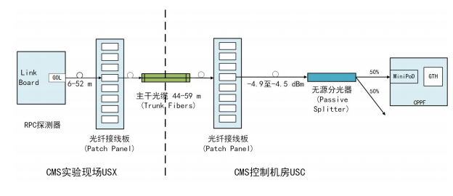
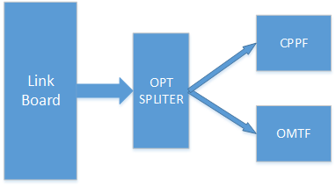
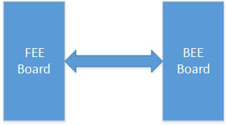
背景介绍 – 需求和方案
CMS触发系统phase II升级
需求提出：传输质量、链路闭环、减小延迟
方案设想：GTH loopback扇出
采用GTH做数据扇出，增加延迟，但可以形成完整链路。
采用GTH提供的loopback做扇出，尽可能降低延迟。
Notes:
分光比为1：2是时候，插入损耗为4dB，即光功率降低2.5倍；
一般用分光器做扇出使得光强减弱，链路传输质量不可靠；用FPGA器件内部的GTH通道扇出，则会有解码编码引入的延迟.。无源分光器会有损耗，光强减弱，传输质量不可靠。
分光器是单向不可逆的，后端电子学的控制信号不能直接反馈到前端电子学，链路不能一对一形成完整环路。
GT0 和 GT1 的RX端接收到0x00-ff的递增数据，则说明远端PMA确实具有扇出功能。

Slide 5
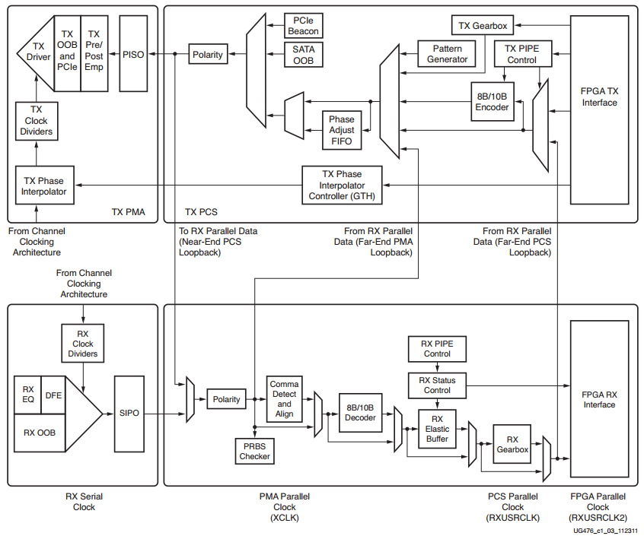
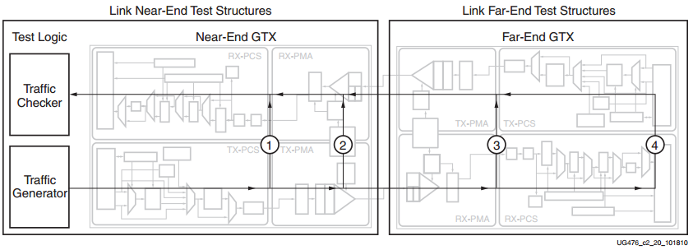
GTH回环扇出 - GTH收发器结构
接收：RX EQ量化数据、CDR、SIPO、Comma 码检测、数据对齐、8B/10B解码、RX Elastic Buffer调整时钟相位差，RX Interface
发送：TX Interface、8B/10B编码、PISO、TX Pre/Post Emp
回环：传输的数据流被折回到数据源端
Notes:
Xilinx FPGA 内嵌的串行收发器硬核经过了几代产品的更迭，GTP → GTX → GTH → GTZ，传输速率不断提高，工艺从40 nm提升到28 nm，相对功耗越来越低。GTH Transmitter 的功能框图，主要包括物理编码子层 PCS 和物理媒介适配层 PMA 两大部分，来自 FPGA 逻辑单元的并行数据进入到 TX Interface ，然后经过 PCS 和 PMA 转换成串行数据发送出去，同时支持不同的 Loopback 测试模式。
如果用GTH通道做扇出，需要将接收数据解码，内部逻辑处理，再编码发送出去。接收的具体过程为：RX EQ对接收到的数据进行量化处理，RX CDR提供恢复时钟，SIPO进行数据串并转换，然后检测Comma 码对齐数据位，进行8B/10B解码，利用RX Elastic Buffer调整时钟间的相位差，最后利用FPGA RX Interface将接收到的数据写入FPGA逻辑单元的通道。发送的具体过程为：FPGA TX Interface提供 FPGA 逻辑单元的数据写入Transceiver的通道，然后进行8B/10B编码，PISO实现数据的并串转换，利用TX Pre/Post Emp对发送数据进行预加重处理，调整信号传输的完整性。

Slide 6
GTH扇出验证
实验目的：需要验证数据在通过远端PMA回环路径（Path B）的同时也会扇出到远端RX端的用户接口（Path A）
设计方案：
GT0 按照正常的传输模式配置， GT0的TX data设置为0x00-3e的递增数据
GT1 设置为远端PMA回环， GT1 的TX data设置为32b’959595bc
Notes:
选用两个GTH通道，GT0模拟数据发送端，按照正常的传输模式配置，GT1作为数据接收端，设置为远端PMA回环。因为选用的是CPPF板卡，结合CPPF板卡的硬件设置，需要用到板上Minpod进行光电转换，然后用1转12的光纤进行连接。理论上数据流向为：GT0 TX -> GT1 RX ，由于GT1设置为远端PMA回环，所以GT1 RX端数据会在PMA的部分进行扇出，完成GT1 TX -> GT0 RX 的数据流向。
因为在实际的测试电路如下图所示，将两个GTH收发器对联，将GT1设为远端PMA回环，需要验证Path A 和 Path B两条路径是可以用同时工作，即数据通过远端PMA回环路径（Path B）的同时也会扇出到远端RX端的用户接口（Path A）。由于测试中不能将GT1的TX data的数据路径隔断，需要验证从GT1 TX端发送出去的数据是有PMA回环的数据而不是TX data，从而将GT1 的TX data设置为959595bc，GT0的TX data设置为0x00-ff的递增数据，如果在GT0 和 GT1 的RX端接收到0x00-ff的递增数据，则说明远端PMA确实具有扇出功能。

Slide 7
GTH扇出验证
测试结果：GT0 和 GT1 的RX端接收到相同的递增数据序列，则验证了远端PMA回环扇出功能的可行性

Slide 8
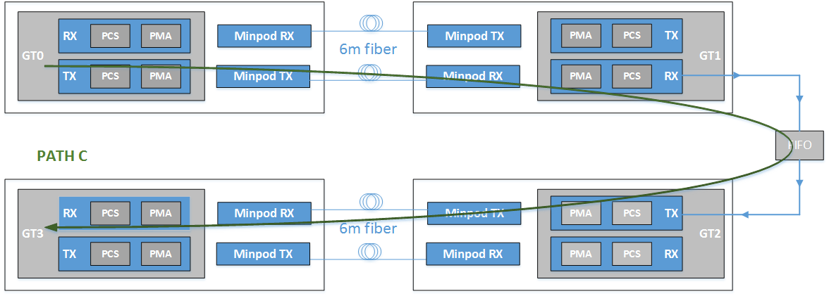
GTH扇出latency测量
数据路径：
Path B: GT0 TX 端PCS 和PMA → GT1 RX 端 PMA → GT1 TX 端PMA → GT0 RX 端 PMA 和PCS
Path C：GT0 TX 端PCS 和PMA → GT1 RX 端 PMA 和PCS → FIFO → GT2 TX 端PCS 和PMA → GT3 RX 端 PMA 和PCS
方案细节：
由于内部扇出算法的耗时存在不确定性，本实验只评估减去编码、解码过程节约的时间
内部用户逻辑做扇出，采用FIFO做数据缓存，并且解决跨时钟域的问题
Path B为远端PMA回环扇出数据的通路
Path C为GTH通道扇出的数据路径
Notes:
工程设置中，避免存在一些选项导致随机性的结果
PATH C 通过GTH接收到的数据在用户逻辑内部做扇出，再通过GTH发送出去，相比于路径Path B，多了一个解码编码的过程和内部扇出的算法，由于内部扇出算法的耗时存在不确定性，本实验只评估减去编码、解码过程节约的时间。
内部用户逻辑做扇出，采用FIFO做数据缓存，并且解决跨时钟域的问题，但是FIFO会增加额外的延时，在结果计算中扣除掉FIFO的引入导致的延迟，准确计算出Path B和Path C因为扇出方案的不同而带来延迟的差异

Slide 9
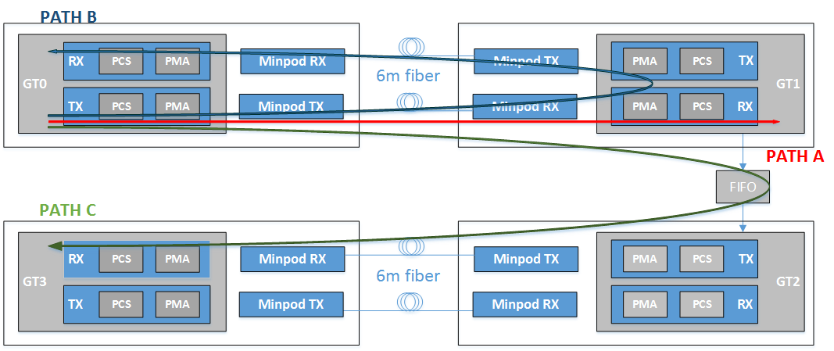
GTH扇出latency测量
GTH设置：32bit递增数据、10Gb/s、125MHz的参考时钟、使能Tx buffer，旁路Rx buffer，8B/10B编码、comma检测、字节对齐
实验环境：CPPF板卡、minipod做光电转换、1转12的光纤（3m长）
测量工具： Vivado、Integrated Logic Analyzer（ILA）
测量方法： GT0的发送端的数据源在递增数据序列的头部插入一个特殊的标识数32b’01010101，在ILA抓取的窗口中只会出现一次，从而只需要计算GT0 RX和 GT3 RX 接收到32b’01010101特殊数据之间的时间差，即为Path B相比于Path C节约的时间。
在结果计算中扣除掉FIFO的引入导致的延迟，准确计算出Path B和Path C因为传输路径的不同而带来的延迟差异

Slide 10
GTH扇出lantency测量
Connect Mode | Total | Transceiver | Minipod Latency | Fiber Latency
Path A | 29 clocks @250MHz | 17 clocks @250MHz | 4 clocks @250MHz(1TX-1RX) | 7.5 clocks @250MHz(6m)
Path B | 49 clocks @250MHz | 26 clocks @250MHz | 8 clocks @250MHz(2TX-2RX) | 15 clocks @250MHz(12m)
Path C | 57 clocks @250MHz | 34 clocks @250MHz | 8 clocks @250MHz(2TX-2RX) | 15 clocks @250MHz(12m)
ILA对链路信号采样的结果，设置GT0的TX端采样到特殊字符32’b01010101作为触发条件，依次标记各路GTH RX端接收到特殊字符的时刻，计算时钟差值。
经过19小时的长时间测试，误码一直为0，误码率小于1.5E-14，链路是可靠的。

Slide 11
结果分析和总结
GTH的TX/RX的延迟分布表
Connect Mode | Total | Transceiver | Minipod Latency | Fiber Latency
Path A | 29 clocks @250MHz | 17 clocks @250MHz | 4 clocks @250MHz(1TX-1RX) | 7.5 clocks @250MHz(6m)
Path B | 49 clocks @250MHz | 26 clocks @250MHz | 8 clocks @250MHz(2TX-2RX) | 15 clocks @250MHz(12m)
Path C | 57 clocks @250MHz | 34 clocks @250MHz | 8 clocks @250MHz(2TX-2RX) | 15 clocks @250MHz(12m)
FPGA RX interface | Comma Detect | 8B/10B decoder | Rx Elastic Buffer | RX PMA Latency | Total
2 RXUSRCLK | 2 XCLK + 30UI | 1 XCLK | 0 | 221 UI | 11 clocks @250MHz
FPGA TX interface | 8B/10B decoder | Tx Elastic Buffer | TX PMA and Interface | TX PMA Latency | Total
2 TXUSRCLK | 1 TXUSRCLK | 2~4 XCLK | 1 XCLK | 60.5 UI | 6.5-8.5 clocks @250MHz
Path A：1个GTH TX 加上1个RX，延迟在17.5个时钟，与GTH延迟理论值17.5~19.5个时钟范围吻合。
Path B：两个GTH通道的延迟为35个时钟，减去TX和RX的PCS部分的延迟（共8个时钟），为27和时钟，与测试结果26时钟接近。
Path C：减掉FIFO引入的延迟，测量出两个TX-RX的延迟为34个时钟，与理论值35个时钟接近。
结论：使用far-end PMA回环做扇出，可以节约 8 clocks@250MHz，占据GTH做通道扇出耗时的23%。
Notes:
根据GTH的设置，RXUSRCLK 与 RXUS RCLK2频率相等，均为250MHz。XCLK与USERCLK为同频不同相，UI表示单位时间，即链路上1bit数据传输的时间。

Slide 12
谢谢大家！

Slide 13
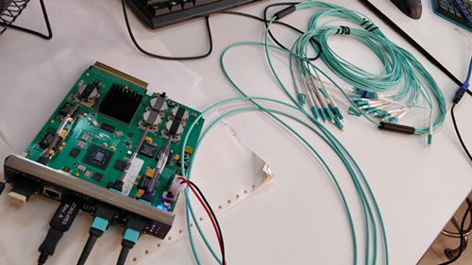
附录 – 测试实物图

